Slide 1
實證醫學中心業務報告
陳嘉宏 副部主任
2023.03.13

Slide 2
4.實證醫學中心
陳嘉宏 主任

Slide 3
大 綱
國際研討會初步規劃進度
跨領域臨床情境文獻查證投稿規劃
師資培育與繼續教育
輔導職類EBM論文寫作

Slide 4
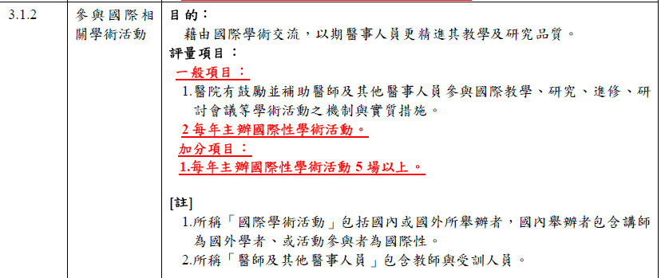
2023年國際實證醫學研討會
一、預期成效:
1.符合醫中教學醫院評鑑條文3.1.2參與國際相關學術活動之條文。
2. 提升醫療品質及病人安全之水準。

Slide 5
2023年國際實證醫學研討會
二、主辦單位：戴德森醫療財團法人嘉義基督教院教學部 實證醫學中心
三、日期/時間：112年5月27日 (W六) AM 08:30-PM 12:40
四、地點：9B禮拜堂
五、舉辦方式：
1. 研討會(線上+實體)：上午課程邀請國外講者以視訊方式進行主題分享，並且邀請
成大侯文萱教授擔任講師。
2.口頭報告競賽：口報論文以臨床應用為主，邀請院外2組、院內2組團隊參加，
每組報告15分鐘。
3.海報論文參展：院內人員投稿，不限曾經發表過的實證主題海報或目前正在準備發
表中皆可投稿。

Slide 6
討 論 事 項
六、研討會議程
時間 | 方式 | 內容 | 講師
08:30~08:50 | 報到(含海報的報到張貼)
08:50~09:00 | 長官致詞
09:00~09:50 | 線上 | EBM相關主題(英文授課) | 國外教師
09:50~10:40 | 實體 | EBM相關主題 | 成大侯文萱教授
10:40~11:20 | Coffee Break+posters(展覽與評分)
11:20~11:30 | 實體 | 口報規則說明 | 陳嘉宏 主任
11:30~12:30 | 實體 | 口報競賽(4組參加，每組報15分鐘)
12:30~12:40 | 評審講評、頒獎
12:40~ | 合影/賦歸
8

Slide 7
2023年實證醫學國際研討會
七、評審方式：實證醫學小組會議討論(112/2/21)
八、評審重點：實證醫學小組會議討論(112/2/21)
九、獎勵：
(1)口頭報告競賽獎勵：
特優：新台幣3,000元整、獎狀
優秀：新台幣2,000元整、獎狀
(2)優秀海報論文獎勵
特優：新台幣2,000元整、獎狀
優秀：新台幣1,000元整、獎狀
佳作：新台幣 500元整、獎狀

Slide 8
2023年實證醫學國際研討會
十、活動預算：34,500元(41500)
1.競賽獎勵金：約8,500元
2. 講師/評審費用：約23,000元
講師(2位)：國外1*15,000元*1小時=15,000；院外1*3,000元*1小時=3,000
評審(7位)：口報評審3位*1,000*1小時=3,000
海報評審4位* 500=2,000
??口譯費用(1位)：5,000元*1小時=5,000
??口報參加獎費用：1,000元*2名=2,000
3.院內工作人員(3位)：EBM中心1位、資訊室人員1位，總務室人員1位
4.活動當日之茶水飲料點心及午餐(約3,000)
5.活動當日網路資源(WI-FI)及延長線等電腦設備

Slide 9
2023年：EBM文獻查證投稿活動-規劃
目的：為鼓勵本院同仁提升實證醫學之應用，以跨領域全人照護為中心，
落實實證醫學之精神。
活動方式：
由實證醫學種子教師以跨團隊全人照護臨床情境問題，供各職類參與文獻查證投稿。
投稿者依EBM學習紀錄單的格式完成作業。
跨職類參加，依據文獻整合結果，由作者總結建議，並且由種子教師進行解答或於單位自行開解題課。
整合為實證醫學全人照護的臨床問題回答。
12

Slide 10
2023年：EBM文獻查證投稿活動-預算
預算總表： (最高預算總金額共計15,000元)
跨職類組數：預計6組。
投稿獎勵金:每組投稿獎金1,000元。
經種子教師評核通過，表現優良頒發1,000元優秀作品獎金。
稿件審查費用:預估6,000元。
項 目 | 費 用 | 小 計
投稿獎勵金 | 1,000元*6組 | 6,000元
優秀作品獎金 | 1,000元*3組 | 3,000元
稿件審查費用 | 6個PICO題目*1,000元 | 6,000元
合計 | 15,000元
13

Slide 11
112年度工作計畫
項次 | 部門目標 | 衡量指標KPI | 上半年度 目標值 | 行動方案 | 預計完成時間
1 | 師資培育與繼續教育 | 8場/年 | 4場 | 1.實證醫學基礎系列課程 | 12月
 |  | 後測答對率>=80分 | >=80分 | 2.學員上課成績測驗
 |  | 課程滿意度>=4分 | >=4.2分 | 3.課後學員滿意度調查
 |  | 取得初階、進階師資人數(初階：4位，進階：1位) | 初階：2位 進階：0位 | 4.依『實證醫學中心種子教師認證要點』協助有興趣之教師取得資格
 |  | EBM師資進階課程與繼續教育訓練>=15人次 | 3人次 | 5.以公費公假鼓勵種子教師參與院外EBM相關培訓課程、研究能力課程、國內外相關學會發表
 |  | 台灣實證醫學會健康照護教師2位 | 0位 | 6.台灣實證醫學會健康照護教師認證
2 | 各職類落實EBM於臨床與應用成效 | 1場/年 | 1場 | 1.跨領域臨床情境文獻查證投稿 | 12月
 |  | 1隊/年 | 0場 | 2.輔導組隊參與醫策會/相關學會競賽
 |  | 1場/年 | 0場 | 3.院內實證醫學文獻查證競賽
3 | 協助各職類EBM相關研究發表 | 2場/年 | 1場 | 1.開設EBM海報/論文寫作工作坊，培育EBM論文寫作能力 | 12月
 |  | >=25篇 | 0篇 | 2.輔導職類投稿台灣實證醫學學會、台灣護理學會等實證相關投稿
 |  | 發表職類數>=5職類 | 0職類

Slide 12
師資培育與繼續教育
2022年種子教師修習EBM學會主辦教師培訓課程：4位
2023年目標：取得院外台灣實證醫學會健康照護教師
2023年實施實證教師考核
培育對象：符合院內臨床教師培育辦法之醫師及醫事人員
由EBM中心及學會認證通過之健康照護教師，實行實證教師之評核審查，包含EBM專業能力、教學能力兩種不同資格認證
實證教師考核方式：
(1) 使用EBM學會或院內EBM公版教材，於院內教授進階課程
(2) 以結構式教師教學評估表進行評核
(3) 教師資格效期三年
16

Slide 13
輔導職類EBM論文寫作
2023年目標：
Q1-Q2：以Non-SCI期刊和國內醫學會期刊為主，進行投稿
Q3-Q4：以SCI期刊為目標投稿，Non-SCI和國內醫學期刊投稿持續
18

Slide 14
輔導職類EBM論文寫作
時程 | 課程名稱 | 進行方式 | 授課對象 | 授課內容 | 講師
3-4月 | 網路統合分析工作坊 | 大班制 | 住院醫師 PGY醫師 醫事人員 有實證基礎之臨床工作人員 | NMA概念介紹 NMA表格介紹 NMA軟體操作介紹 NMA實作介紹 | 藥劑科/洪瑄佑藥師
5-6月 | EBM/論文研究軟體 教學工作坊 | 大班制 | 住院醫師 PGY醫師 醫事人員 研究發表需求之臨床人員 | 實證：RevMan,OpenMETA 研究： MedCalc, SATA, SPSS | 泌尿科/黃品叡醫師 臨床數據中心
19

Slide 15
Thank you for
your attention

